Slide 1
ỦY BAN NHÂN DÂN THÀNH PHỐ HỒ CHÍ MINH
TRƯỜNG CAO ĐẲNG LÝ TỰ TRỌNG
KHOA ĐIỆN – ĐIỆN TỬ
BÁO CÁO
THIẾT BỊ ĐÀO TẠO TỰ LÀM CẤP TRƯỜNG NĂM 2021
Tên thiết bị: MÔ HÌNH PHÂN LOẠI SẢN PHẨM
DÙNG PLC MITSUBISHI
Nhóm nghề đào tạo: Tự động hóa công nghiệp
(5520264 – 6520264)
Tên tác giả, nhóm tác giả: Huỳnh Ngọc Mai
Lê Tiến Đạt
Đặng Đức Minh
Nguyễn Thị Tố Nga
Nguyễn Minh Đức

Slide 2
Lời giới thiệu
Nhằm mục đích không ngừng nâng cao chất lượng dạy và học đáp ứng nhu cầu đào tạo nguồn nhân lực chuyên ngành Tự động hóa – Cơ điện tử phục vụ sự nghiệp Công nghiệp hoá và Hiện đại hoá đất nước. Hưởng ứng phong trào tự làm các thiết bị dạy học trong các trường dạy nghề, trong nhiều năm qua, dưới sự chỉ đạo của Ban giám hiệu Nhà trường cùng với sự nghiên cứu và lao động nghiêm túc, tập thể giảng viên khoa Điện - Điện tử trường Cao đẳng Lý Tự Trọng Tp.HCM đã thiết kế, thi công thành công ”Mô hình phân loại sản phẩm dùng PLC Mitsubishi”.

Slide 3
1. MỤC ĐÍCH VÀ Ý TƯỞNG THIẾT KẾ
1.1. Mục đích
“Mô hình phân loại sản phẩm dùng PLC Mitsubishi” có thể giúp:
+ Đạt được ý đồ sư phạm của giáo viên.
+ Dễ dàng sửa chữa, phục hồi, nâng cấp.
+ Có giá thành thấp.
+ Trực quan trong suốt quá trình dạy và học.
+ Bổ sung thêm thiết bị dạy học có tính năng kỹ thuật cao.
+ Có thể giảng dạy được nhiều bài học, nhiều mô đun, hiệu quả cho các bài giảng tích hợp.

Slide 4
1. MỤC ĐÍCH VÀ Ý TƯỞNG THIẾT KẾ
1.2. Ý tưởng thiết kế
Xây dựng mô hình có khả năng:
Trực quan hóa các khái niệm trừu tượng, tạo hứng thú trong quá trình dạy và học. Qua mô hình học sinh, sinh viên có thể:
- Nhận biết được các chi tiết, các bộ phận thực tế của hệ thống phân loại sản phẩm.
- Tự mình có thể thao tác trực tiếp trên mô hình, có thể tự mình lập trình cho hệ thống hoạt động theo ý tưởng cá nhân để kiểm nghiệm các kiến thức đã học được.

Slide 5
2. PHAM VỊ ỨNG DỤNG
“Mô hình phân loại sản phẩm dùng PLC Mitsubishi” được sử dụng để dạy thực hành hoặc theo phương pháp tích hợp cho các mô đun nghề Tự động hóa công nghiệp và Cơ điện tử ở trình độ trung cấp nghề và cao đẳng nghề hoặc trình độ cao hơn.
Trên mô hình giảng viên có thể:
- Giải thích những kiến thức về nguyên lý hoạt động của các linh kiện điện, điện tử có trên hệ thống.
- Sử dụng mô hình để giới thiệu, thao tác mẫu .
- Sử dụng máy tính và phần mềm để tạo ra các chương trình từ đơn giản đến phức tạp.
Khi thực tập trên mô hình học sinh, sinh viên có thể:
- Hiểu rõ hơn những kiến thức lý thuyết của các linh kiện, phần tử trên hệ thống.
- Tự mình có thể đấu nối, kiểm tra, sửa chữa .
- Có thể tự mình tư duy, phán đoán tìm ra những hư hỏng và đề ra các phương pháp khắc phục.
- Qua quá trình thực tập trên mô hình, học sinh, sinh viên có thể tự tin.

Slide 6
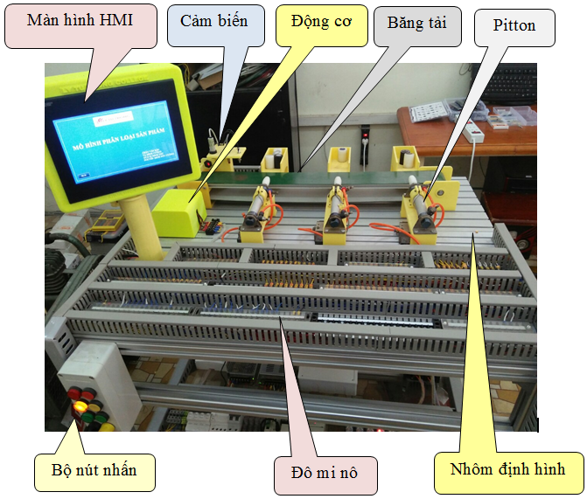
3. CẤU TẠO VÀ THÔNG SỐ KỸ THUẬT
3.1. Cấu tạo
Các thiết bị trên mặt trên của Mô hình phân loại sản phẩm.

Slide 7
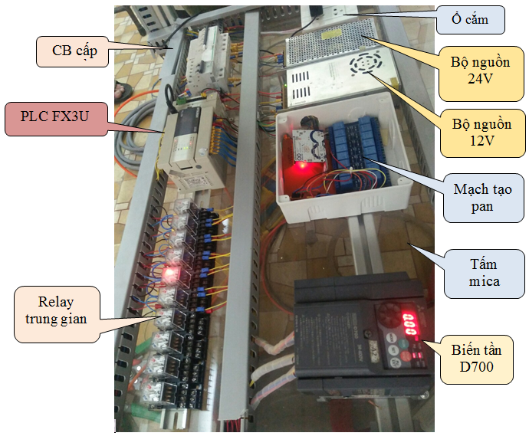
3. CẤU TẠO VÀ THÔNG SỐ KỸ THUẬT
3.1. Cấu tạo
Các thiết bị bên trong của Mô hình phân loại sản phẩm.

Slide 8
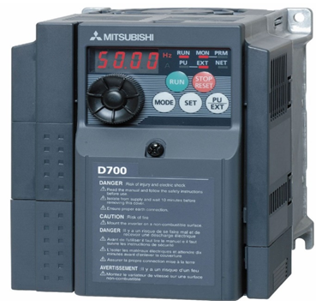
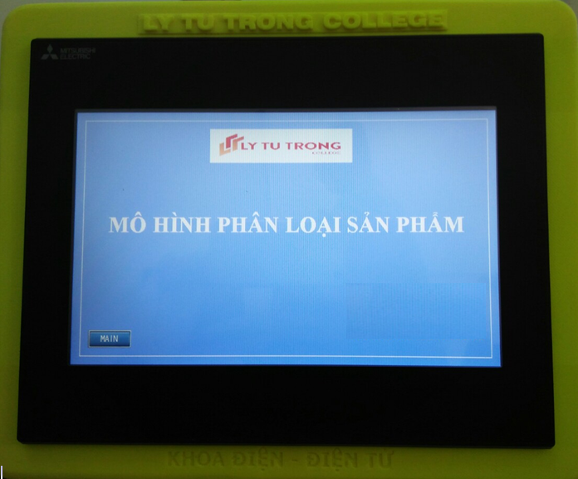
3. CẤU TẠO VÀ THÔNG SỐ KỸ THUẬT
3.1. Cấu tạo
Biến tần mitsubishi D700
Màn hình HMI GS2110 – WTDB
của Mitsubishi

Slide 9
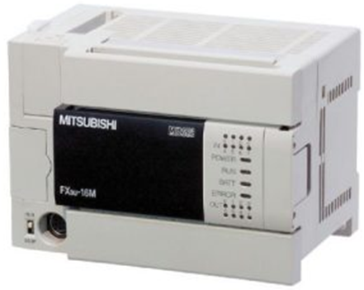
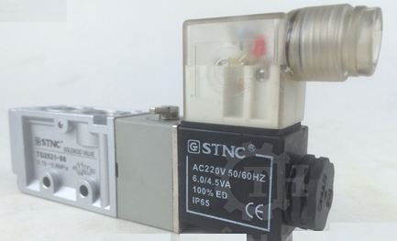
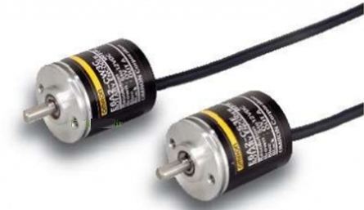
3. CẤU TẠO VÀ THÔNG SỐ KỸ THUẬT
3.1. Cấu tạo
Van điện từ STNC TG2521-08
PLC Mitsubishi FX3U
Encoder E6B2 – CWZ6C của Omron

Slide 10
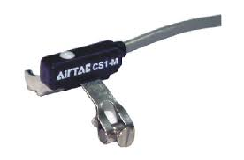
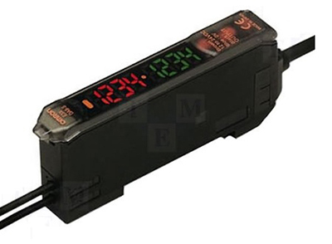
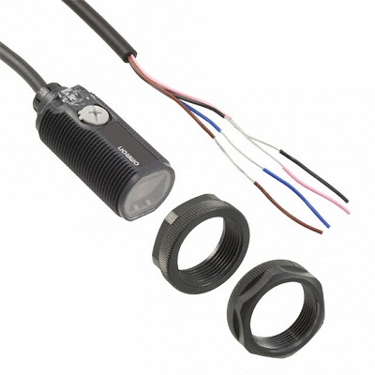
3. CẤU TẠO VÀ THÔNG SỐ KỸ THUẬT
3.1. Cấu tạo
Bộ khuếch đại cảm biến
sợi quang Omron E3X-NA11
Cảm biến hành trình
pitton AIRTAC CS1-M
Cảm biến quang Omron
E3FA-DN12 2M

Slide 11
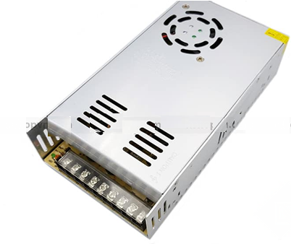
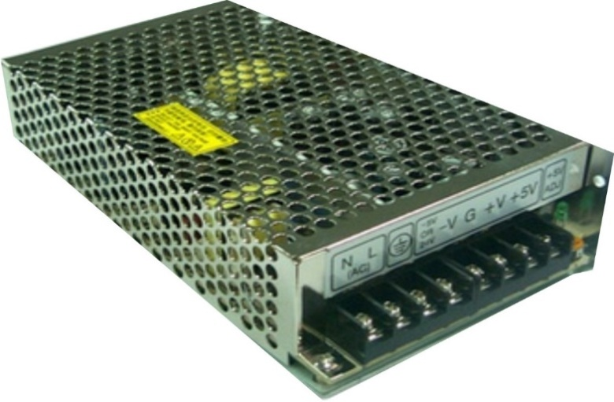
3. CẤU TẠO VÀ THÔNG SỐ KỸ THUẬT
3.1. Cấu tạo
Bộ nguồn 24V - 15A
Bộ nguồn 12V 5A

Slide 12
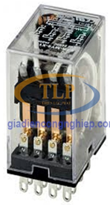
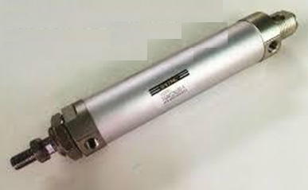
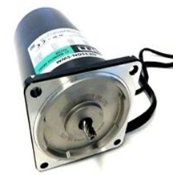
3. CẤU TẠO VÀ THÔNG SỐ KỸ THUẬT
3.1. Cấu tạo
Relay trung gian
MY2N-J AC220/240
Pitton khí nén
STNC TGM20
Động cơ ba pha 4IK25GN – SWM

Slide 13
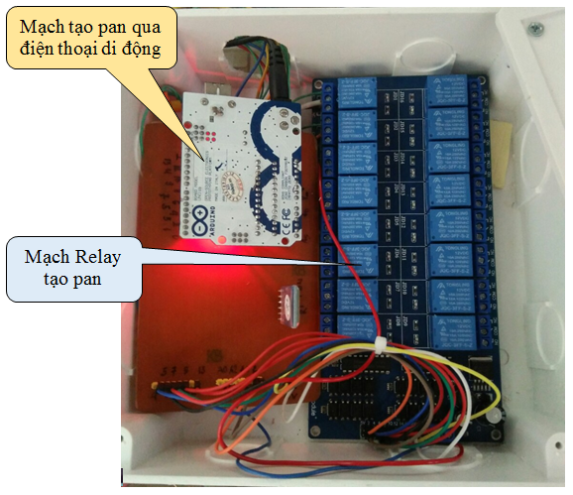
3. CẤU TẠO VÀ THÔNG SỐ KỸ THUẬT
3.1. Cấu tạo
Mạch tạo pan

Slide 14
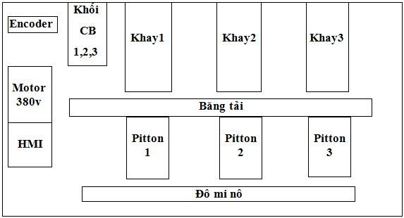
3. CẤU TẠO VÀ THÔNG SỐ KỸ THUẬT
3.1. Cấu tạo
Sơ đồ khối vị trí mặt trên của mô hình

Slide 15
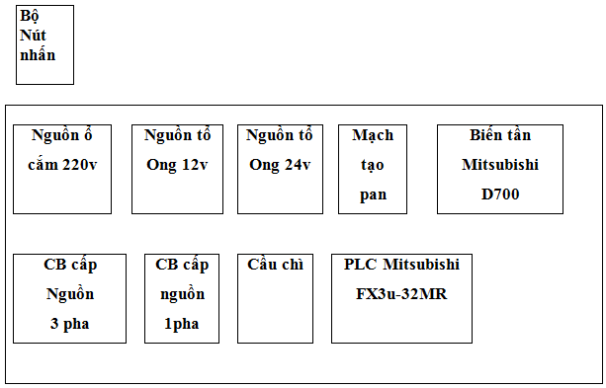
3. CẤU TẠO VÀ THÔNG SỐ KỸ THUẬT
3.1. Cấu tạo
Sơ đồ khối vị trí mặt dưới của mô hình

Slide 16
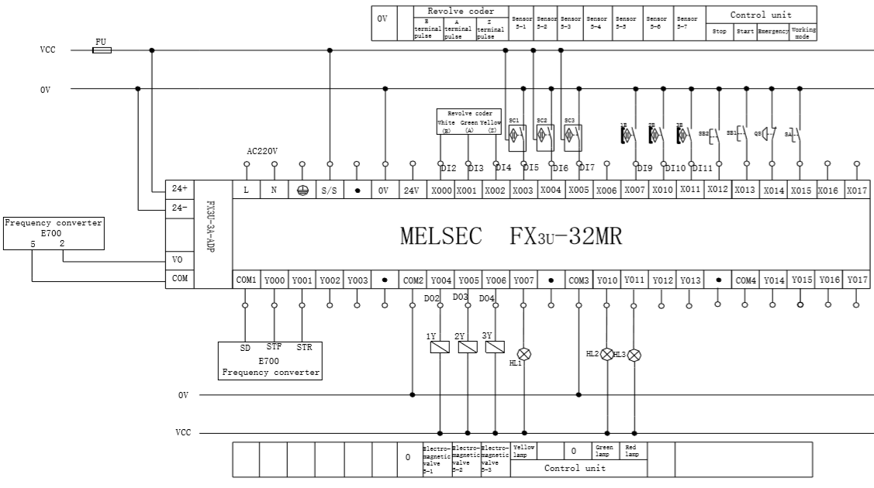
3. CẤU TẠO VÀ THÔNG SỐ KỸ THUẬT
3.1. Cấu tạo
Sơ đồ kết nối PLC

Slide 17
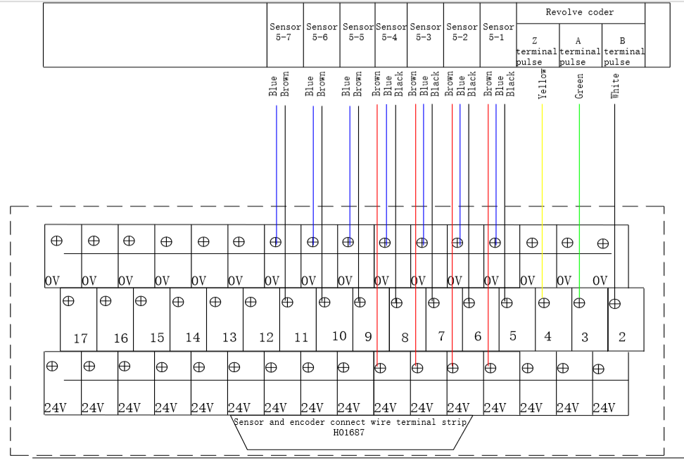
3. CẤU TẠO VÀ THÔNG SỐ KỸ THUẬT
3.1. Cấu tạo
Sơ đồ kết nối cảm biến với PLC

Slide 18
3. CẤU TẠO VÀ THÔNG SỐ KỸ THUẬT
3.2. Thông số kỹ thuật
+ Kích thước mô hình: DxRxC = 800x600x1000
+ Trọng lượng: 60 Kg.
+ Nguồn điện xoay chiều 220V dùng để cung cấp cho các thiết bị điện như: PLC, biến tần, máy tính, v.v.
+ Nguồn điện một chiều 12V, 24V cung cấp cho các cảm biến, van điện từ.

Slide 19
4. HƯỚNG DẪN SỬ DỤNG, KHAI THÁC, BẢO QUẢN VÀ SỬA CHỮA
4.1. Hướng dẫn sử dụng
Khi tham gia học thực hành tất cả các học sinh, sinh viên đều phải:
- Sử dụng đúng tài liệu hướng dẫn.
- Luôn sử dụng đúng và đầy đủ trang phục bảo hộ khi học tập.
- Cấp nguồn điện cho mô hình: nguồn một chiều 12V, 24V và nguồn xoay chiều. Khi cấp nguồn điện cho mô hình cần chú ý:
+ Dùng đồng hồ vạn năng kiểm tra nguồn điện.
+ Với nguồn một chiều: Kiểm tra cực tính của nguồn.
+ Với nguồn xoay chiều: Kiểm tra nguồn điện vào, ra biến tần trước khi đấu nối vào động cơ.

Slide 20
4. HƯỚNG DẪN SỬ DỤNG, KHAI THÁC, BẢO QUẢN VÀ SỬA CHỮA
4.2. Khai thác
Một số bài tập có thể thực hiện trên mô hình:
- Bài tìm hiểu cấu trúc mô hình phân loại sản phẩm
- Bài khảo sát PLC Mitsubishi FX3U .
- Bài tạo giao diện cho màn hình HMI .
- Bài điều khiển băng tải bằng biến tần Mitsubishi D700 .
- Bài lập trình điều khiển phân loại sản phẩm.

Slide 21
4. HƯỚNG DẪN SỬ DỤNG, KHAI THÁC, BẢO QUẢN VÀ SỬA CHỮA
4.3. Hướng dẫn bảo quản và sửa chữa
- Bảo quản mô hình ở nơi khô ráo, sạch sẽ và thoáng mát, tránh nước.
- Thường xuyên kiểm tra thiết bị theo định kỳ.
- Các linh kiện khi thay thế phải đúng chủng loại.
- Kiểm tra nguồn điện trước khi sử dụng

Slide 22
5. TÍNH ỨNG DỤNG, GIÁ THÀNH SẢN XUẤT
Mô hình đã được sử dụng tại khoa Điện – Điện tử từ năm 2020 cho học sinh, sinh viên các lớp Trung cấp, Cao đẳng của các khóa 18, 19 và đã tạo hiệu quả tốt cho các học sinh, sinh viên trong quá trình thực tập môn Lập trình PLC.
Mô hình được nhóm tác giả thi công từ các vật tư, linh kiện có sẵn trên thị trường trong nước do đó có giá thành chỉ bằng 30% đến 60% giá mô hình tương đương trên thị trường.

Slide 23
KẾT LUẬN
“Mô hình phân loại sản phẩm dùng PLC Mitsubishi” được thực hiện với mục tiêu nhằm giúp nâng cao khả năng nhận thức, tay nghề cũng như khả năng xử lý tính huống của các học sinh, sinh viên trước khi các em tiếp cận với các hệ thống tự động hóa hiện đại phức tạp ngoài thực tế.
Ngoài ra việc thực hiện “Mô hình phân loại sản phẩm dùng PLC Mitsubishi” còn có thể giúp Nhà trường tiết kiệm đáng kể kinh phí đầu tư vào mô hình học cụ, do là thiết bị tự làm nên nhóm tác giả có thể tự sửa chữa, nâng cấp mô hình mà không cần phụ thuộc vào các đối tác khác bên ngoài Nhà trường.

Slide 24
KẾT LUẬN
Với với thành công của “Mô hình phân loại sản phẩm dùng PLC Mitsubishi” nhóm tác giả có thể sẽ triển khai tiếp việc nâng cấp mô hình theo hướng thông minh hơn bằng việc tạo lỗi trên hệ thống phân loại bằng điện thoại.
Vì điều kiện thời gian và khả năng có hạn, mô hình sẽ không tránh khỏi những hạn chế nhất định. Nhóm tác giả rất mong nhận được các nhận xét, góp ý của đông đảo đồng nghiệp để mô hình ngày càng được hoàn thiện hơn

Slide 25
XIN TRÂN TRỌNG CẢM ƠN
QUÝ VỊ ĐÃ CHÚ Ý LẮNG NGHE

